Slide 1

CHATBOT Personal Trainer
Mestrado Integrado em Engenharia Biomédica
Ano letivo 2021/2022
Treinos e Conselhos Personalizados
Grupo 2:
Lara Vaz (A88362)
Mariana Carvalho (A88360)
Tiago Novais (A88397)
Braga
23 de maio de 2022
Notes:
Bom dia , foi-nos proposta a implementação de um Assistente Virtual capaz de interagir, por meio de linguagem natural, com utilizadores numa área à escolha dentro da área da saúde e por isso decidimos construir um Personal Trainer desenvolvido utilizando o RASA.

Slide 2
Motivações e Objetivos
01
Incentivar à prática da atividade desportiva
Evitar o abandono da prática desportiva
01
02
03
Disponibilizar de forma rápida, gratuita e intuitiva treinos personalizados
1
Notes:
Atualmente, as pessoas preocupam-se cada vez mais com a sua saúde e qualidade de vida, sendo a prática de exercício físico um fator indispensável para atingir esses objetivos. Aliás, a Organização Mundial da Saúde (OMS) estima que até 5 milhões de mortes por ano poderiam ser evitadas se a população global fosse mais ativa. Contudo, a maioria das pessoas não chega sequer a iniciar a prática de desporto ou, então inicia mas esta é rapidamente abandonada. Existem diversos motivos que explicam esta desistência, tais como:
Falta de motivação ou de disponibilidade;
Elevados custos por frequentar um ginásio ou outro estabelecimento público para o mesmo efeito;
Receio em frequentar estabelecimentos desportivos, devido ao agravamento da situação pandémica;
Escassa existência de acompanhamento personalizado (Personal Trainers - PT) a um custo acessível.
O principal objetivo deste trabalho foi desenvolver um chatbot que funcione como um Personal Trainer (PT), capaz de disponibilizar de uma forma rápida, gratuita e intuitiva, treinos personalizados de acordo com as necessidades de cada indivíduo. Além disso, um outro motivo que levou à escolha do desenvolvimento deste chatbot foi a possibilidade de complementar o estudo que foi desenvolvido na realização do 1º trabalho, relativo à análise da performance desportiva, e obter assim um serviço mais transversal e completo para os utilizadores.

Slide 3
01
Arquiteturas
2

Slide 4

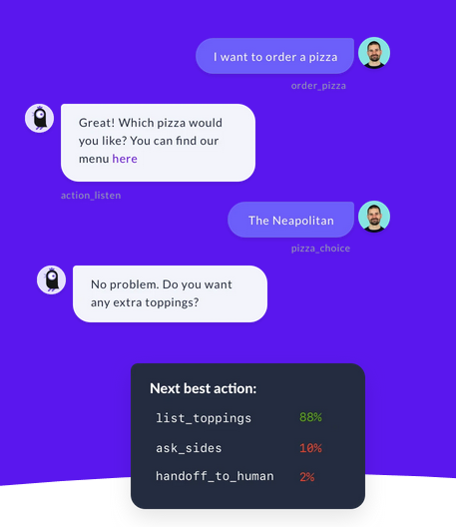
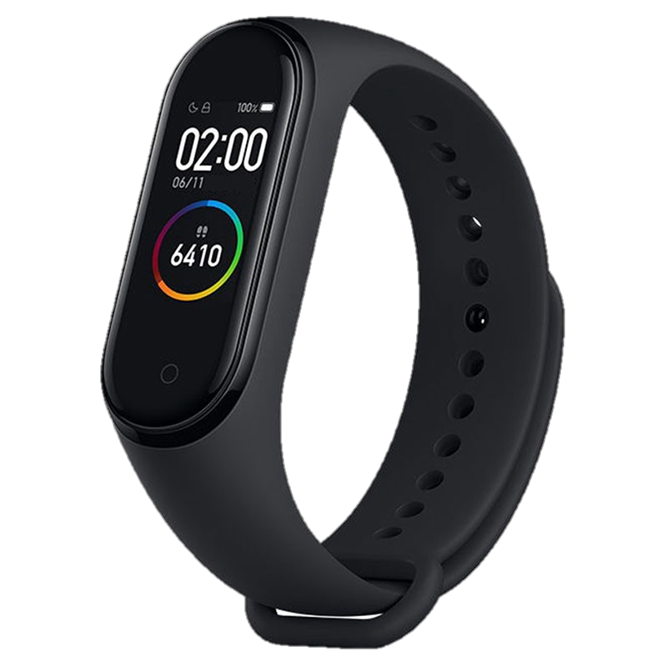




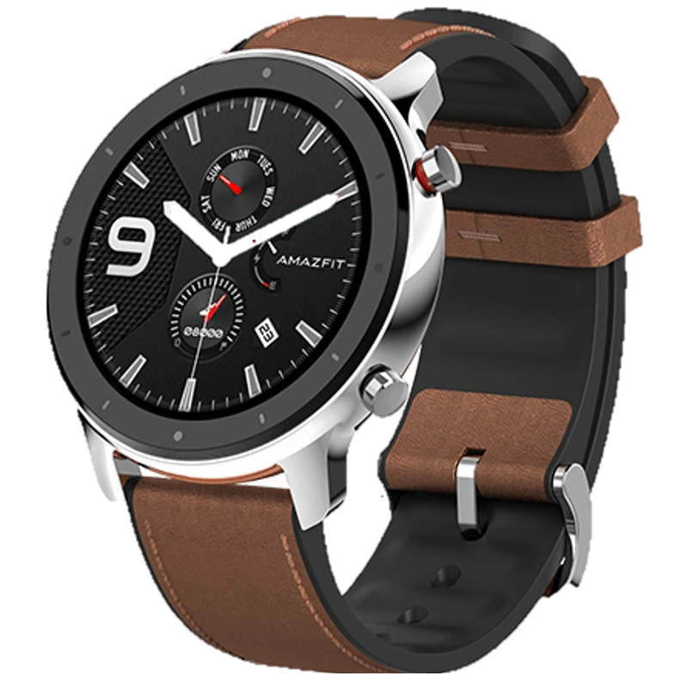
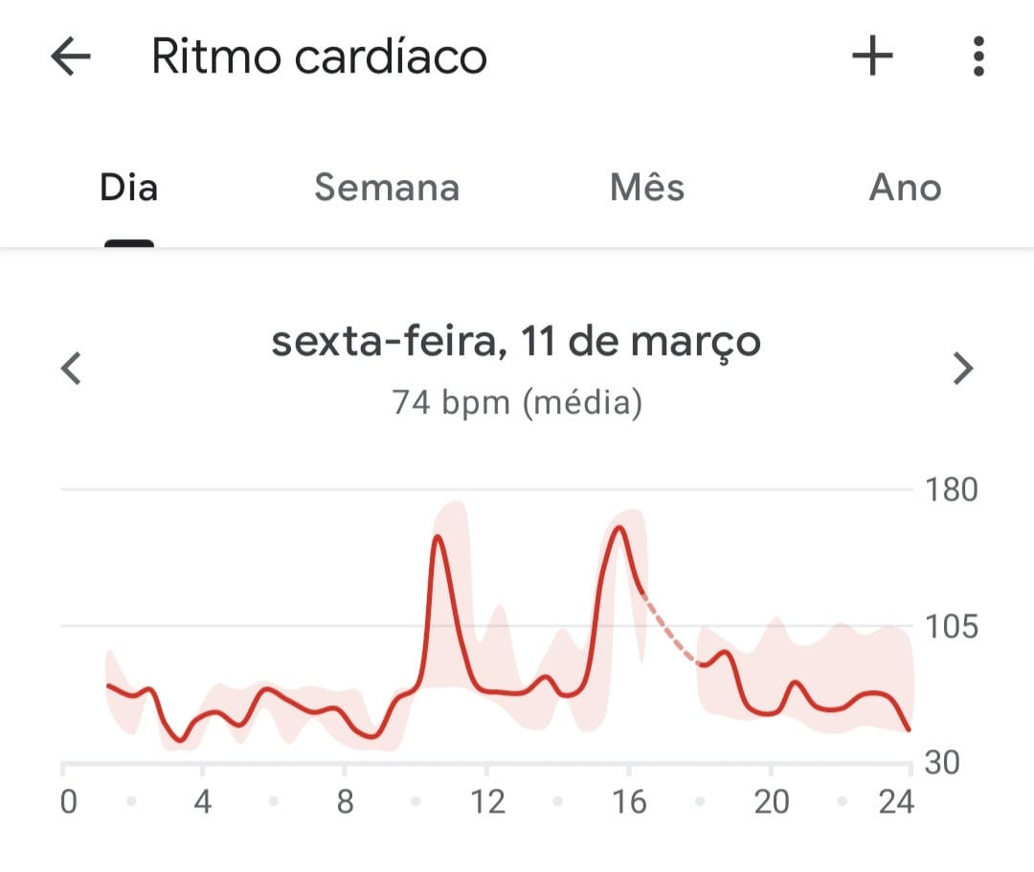
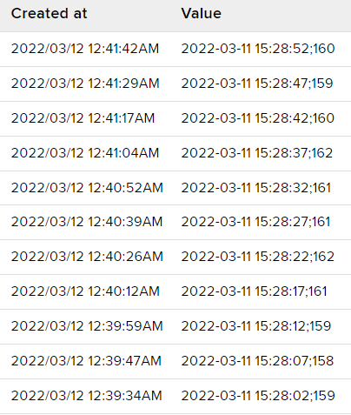
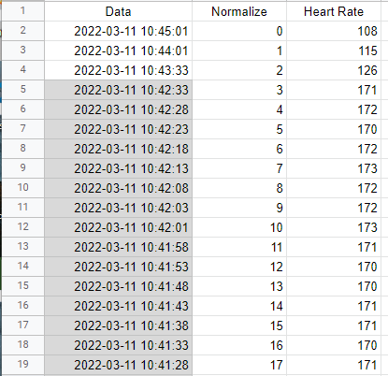
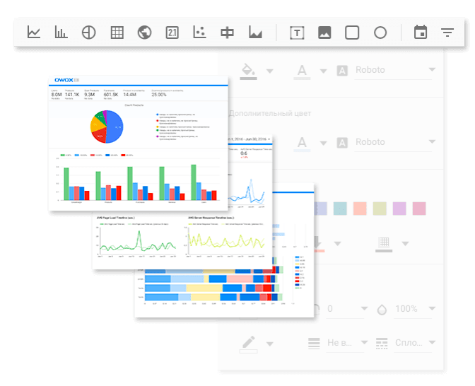
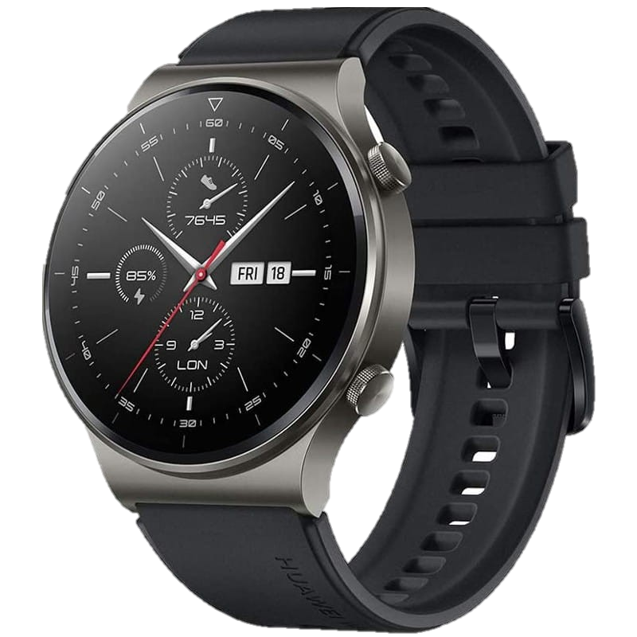
Arquitetura do Projeto
Visualização dos resultados
Envio para o sensor virtual
Armazenamento
Reenvio para plataforma Google
Sensores físicos
Backend
3
Frontend
Notes:
No 1º trabalho recorremos a smartwatches e a smartbands para obter as frequências cardíacas durante e após o treino em diferentes períodos do dia, de manhã e de tarde. Dessa forma foi possível determinar aquele em que a performance desportiva era melhor. Ao juntar estas informações com aquelas que serão recolhidas pelo chatbot para criar um plano de treino personalizado, damos a possibilidade ao utilizador de maximizar os seus resultados treinando no melhor horário, e desta forma atingir mais rapidamente os seus objetivos e manter a motivação certa para continuar a prática de atividade física. Esta ligação foi feita através da conexão do Google Sheets conseguida pela realização de scripts em python. Isto permitiu que o chatbot tivesse acesso a toda a informação recolhida a partir do smartwatch do utilizador e para além disso, permitiu que o assistente virtual pudesse armazenar informação nessa mesma plataforma.

Slide 5

Olá, Sou o Diogo!
As principais capacidades deste chatbot são:
Cumprimentar e despedir-se;
Responder educadamente quando um utilizador recusa a sua ajuda;
Recolher dados sobre o utilizador;
Explicar quem é;
Elaborar planos de treino personalizados.
4
Notes:
Uma etapa importante deste projeto foi desenvolver o nosso Personal Trainer com o objetivo de o humanizar e de consequentemente melhorar a experiência do utilizador, tais como: Atribuição do nome Diogo ao chatbot, Capacidade de cumprimentar e de se despedir do utilizador, de forma personalizada. Responder educadamente caso o utilizador refira que não pretende efetuar um plano de treino. Nesse caso o Diogo refere que não há problema, mas que estará disponível sempre que for preciso. Além disto é também capaz de recolher dados sobre o utilizador para a preparação de planos de treino e personalizar ao máximo a conversa que tem com o utilizador. O chatbot também está preparado para responder ao utilizador sobre algumas perguntas que saem do seu domínio da preparação física, nomeadamente perguntas relativas à sua identidade como entidade não-humana.
O Diogo é também capaz de elaborar planos de treinos personalizados para cada indivíduo.

Slide 6
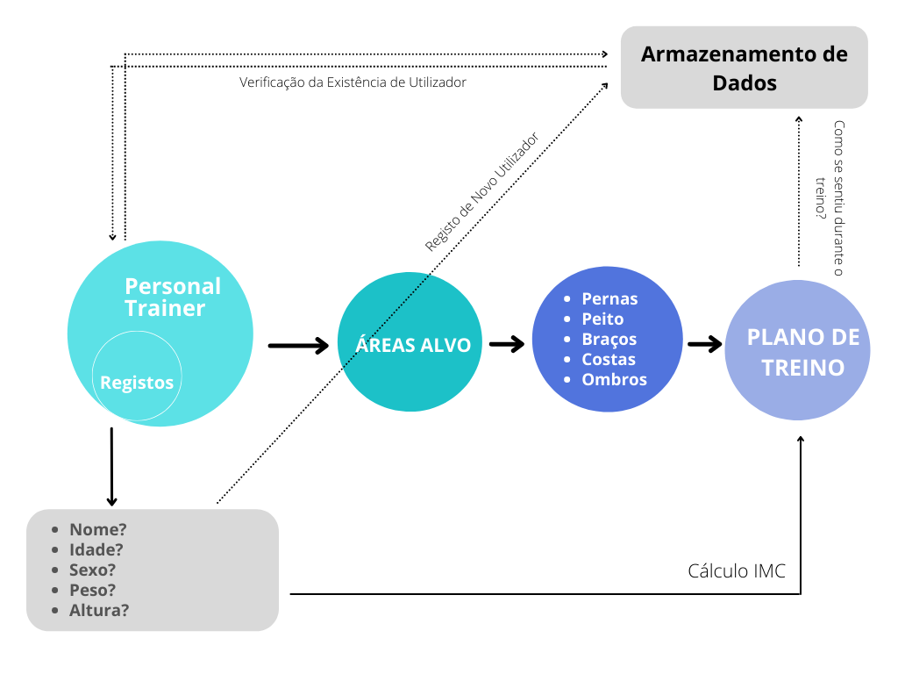
Arquitetura do Chatbot
5
Notes:
Começando por perceber uma visão global da arquitetura do nosso assistente virtual… Neste esquema está representada a arquitetura global do Diogo, isto é, aquilo que ele precisa de saber para atingir o seu objetivo de enviar o plano de treino personalizado para o utilizador. Estas etapas serão descritas mais detalhadamente já em seguida, mas assim de uma forma geral, ele inicialmente verifica se o utilizador com quem está a falar existe ou não na base de dados. Se não existir então pergunta-lhe uma série de informações, desde a idade, peso, sexo, altura e nome para o cálculo do Indice de Massa Corporal, que permite avaliar se um indivíduo está dentro do peso que é considerado ideal para a sua altura e género e a partir daí, o Diogo consegue perceber qual a condição física do utilizador e desse modo adaptar o tipo de treino que lhe recomenda tendo em conta a parte do corpo que este pretende treinar. A partir dessas informações, o Diogo consegue desenvolver um plano de treino que vai de encontro a esses requisitos.
No fim do treino, o Diogo avalia como o utilizador se sentiu.

Slide 7
02
Modo de Funcionamento
6
Notes:
Todos estes aspetos vão ser agora aprofundados na demonstração de uma conversa dinâmica com o chatbot seguindo os diferentes caminhos possíveis.

Slide 8
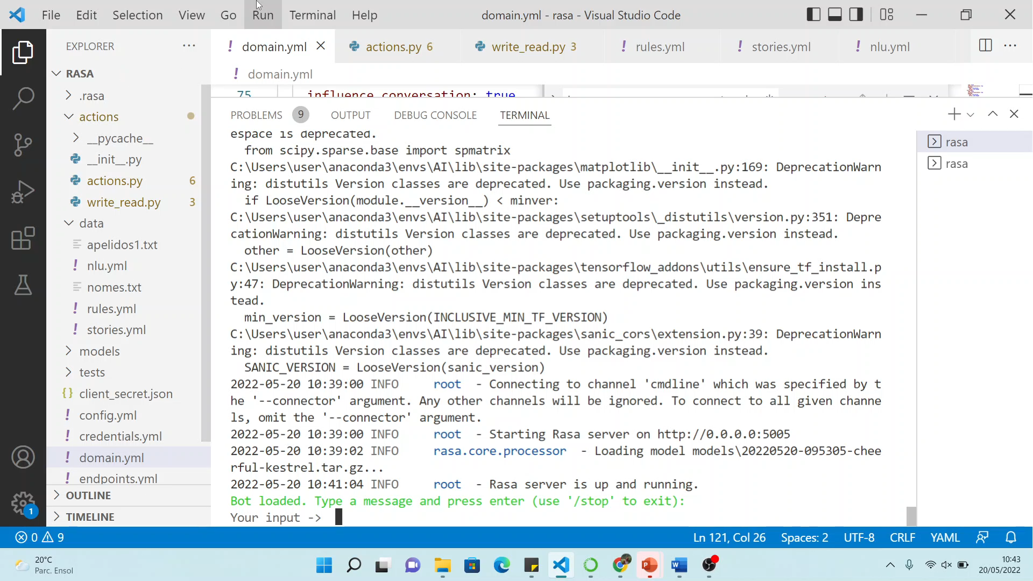
Modo de funcionamento
7
Notes:
Relativamente ao seu modo de funcionamento, começando pela 1ª etapa, (click) o chatbot é abordado pelo utilizador que o cumprimenta e ele cumprimenta-o de volta, perguntando ao utilizador se está interessado na ajuda dele para melhorar a sua forma física. Aqui a conversa pode seguir dois caminhos: ou o utilizador responde que está interessado ou, caso contrário, responde que não está interessado. Vamos deixar este último caso para analisar mais á frente e vamos seguir a hipótese do utilizador ter aceite a ajuda do Diogo.

Slide 9
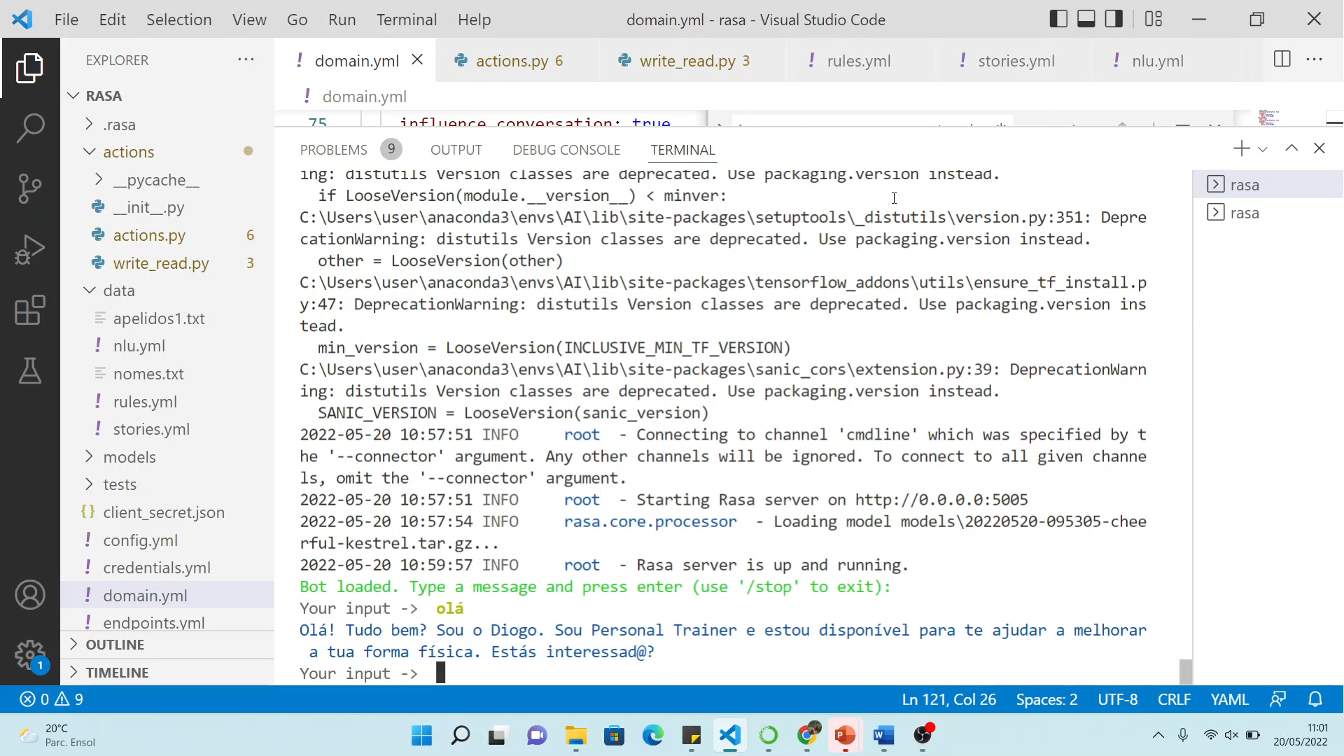
Modo de funcionamento
8
Notes:
De seguida, o chatbot vai perguntar ao utilizador o seu primeiro e último nome de forma a perceber se o mesmo se encontra já registado na sua base de dados ou não. Aqui novamente há dois caminhos, ou o utilizador se encontra registado e o chatbot confirma todos os seus dados e de seguida pergunta qual é a área alvo em que ele está interessado em treinar. Ou então, trata-se de um novo utilizador e o chatbot vai ativar o trigger de um forms que construimos que irá obter toda a sua informação pessoal, preenchendo todos os slots exigidos nesse mesmo formulário. Vamos ver os dois casos.
Vamos ver primeiro o caso em que o utilizador já está na base de dados!
É importante referir que para o Diogo reconhecer os nomes das pessoas mais facilmente, foi utilizada uma lookup table contendo mais nomes e apelidos diferentes para além daqueles que o chatbot já conhece, o que melhorou a sua capacidade de reconhecer nomes e apelidos corretamente.

Slide 10
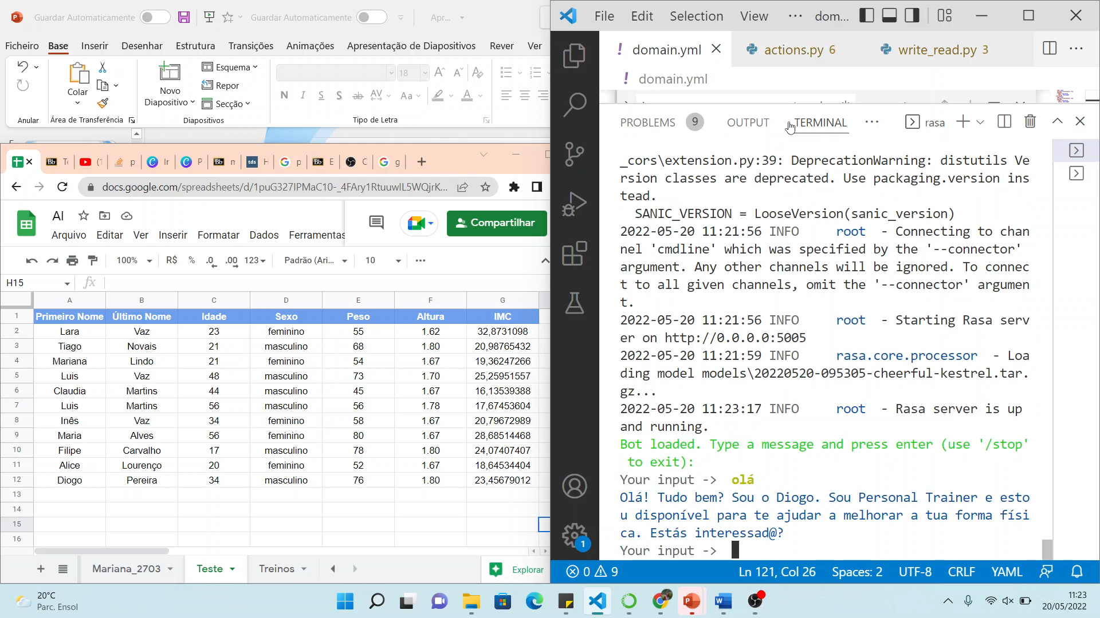
Modo de funcionamento
9
Notes:
Agora vamos ver um caso, em que o utilizador ainda não se encontra registado na base de dados do chatbot e é adicionado à mesma.
É de realçar que com os dados recolhidos, é possível determinar, para cada utilizador, o seu Índice de Massa Corporal (IMC), que permite avaliar se um indivíduo está dentro do peso que é considerado ideal para a sua altura e género e a partir daí, o Diogo consegue perceber qual a condição física do utilizador e desse modo adaptar o tipo de treino que lhe recomenda.

Slide 11
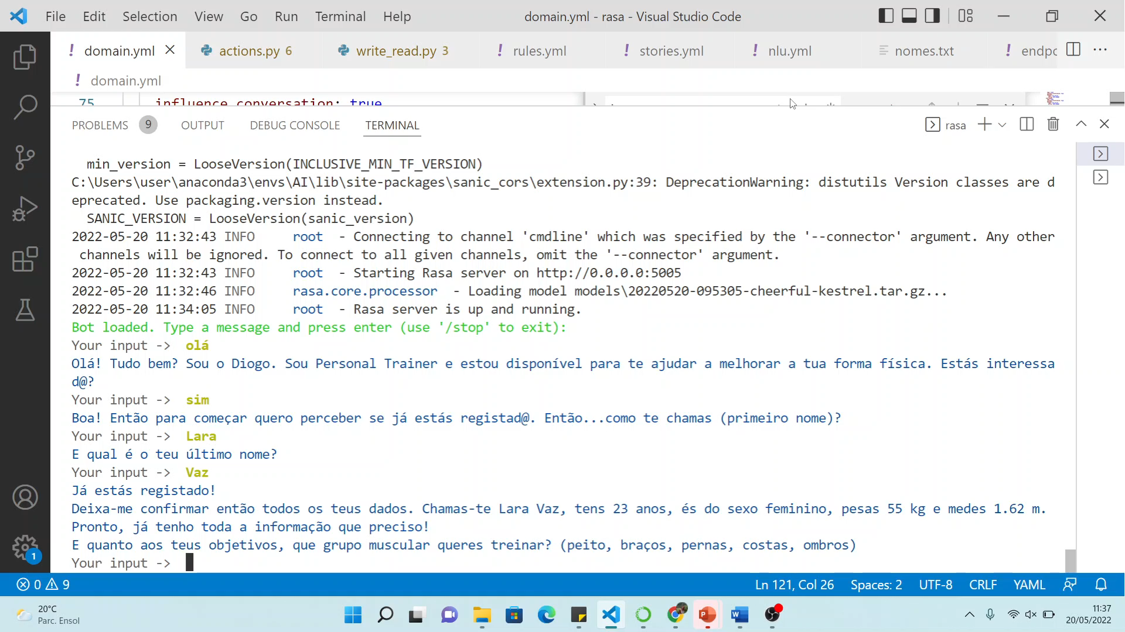
Modo de funcionamento
10
Notes:
De seguida, após o utilizador ter feito a sua escolha, ele pode retornar ao utilizador o plano de treino que considera mais adequado para si. No final ele informa o utilizador de que vai aguardar que o mesmo termine o treino proposto e que em caso de dúvida ele está disponível. Aqui vimos uma possibilidade interessante de adicionar novas funcionalidades ao nosso assistente pessoal tais como a possibilidade de ele enviar vídeos ou imagens de como se executam corretamente estes exercícios em caso de dúvida por parte do utilizador. No entanto, devido à limitação de tempo que tivemos para realizar este projeto, esta proposta ficará para um possível trabalhos futuro.

Slide 12
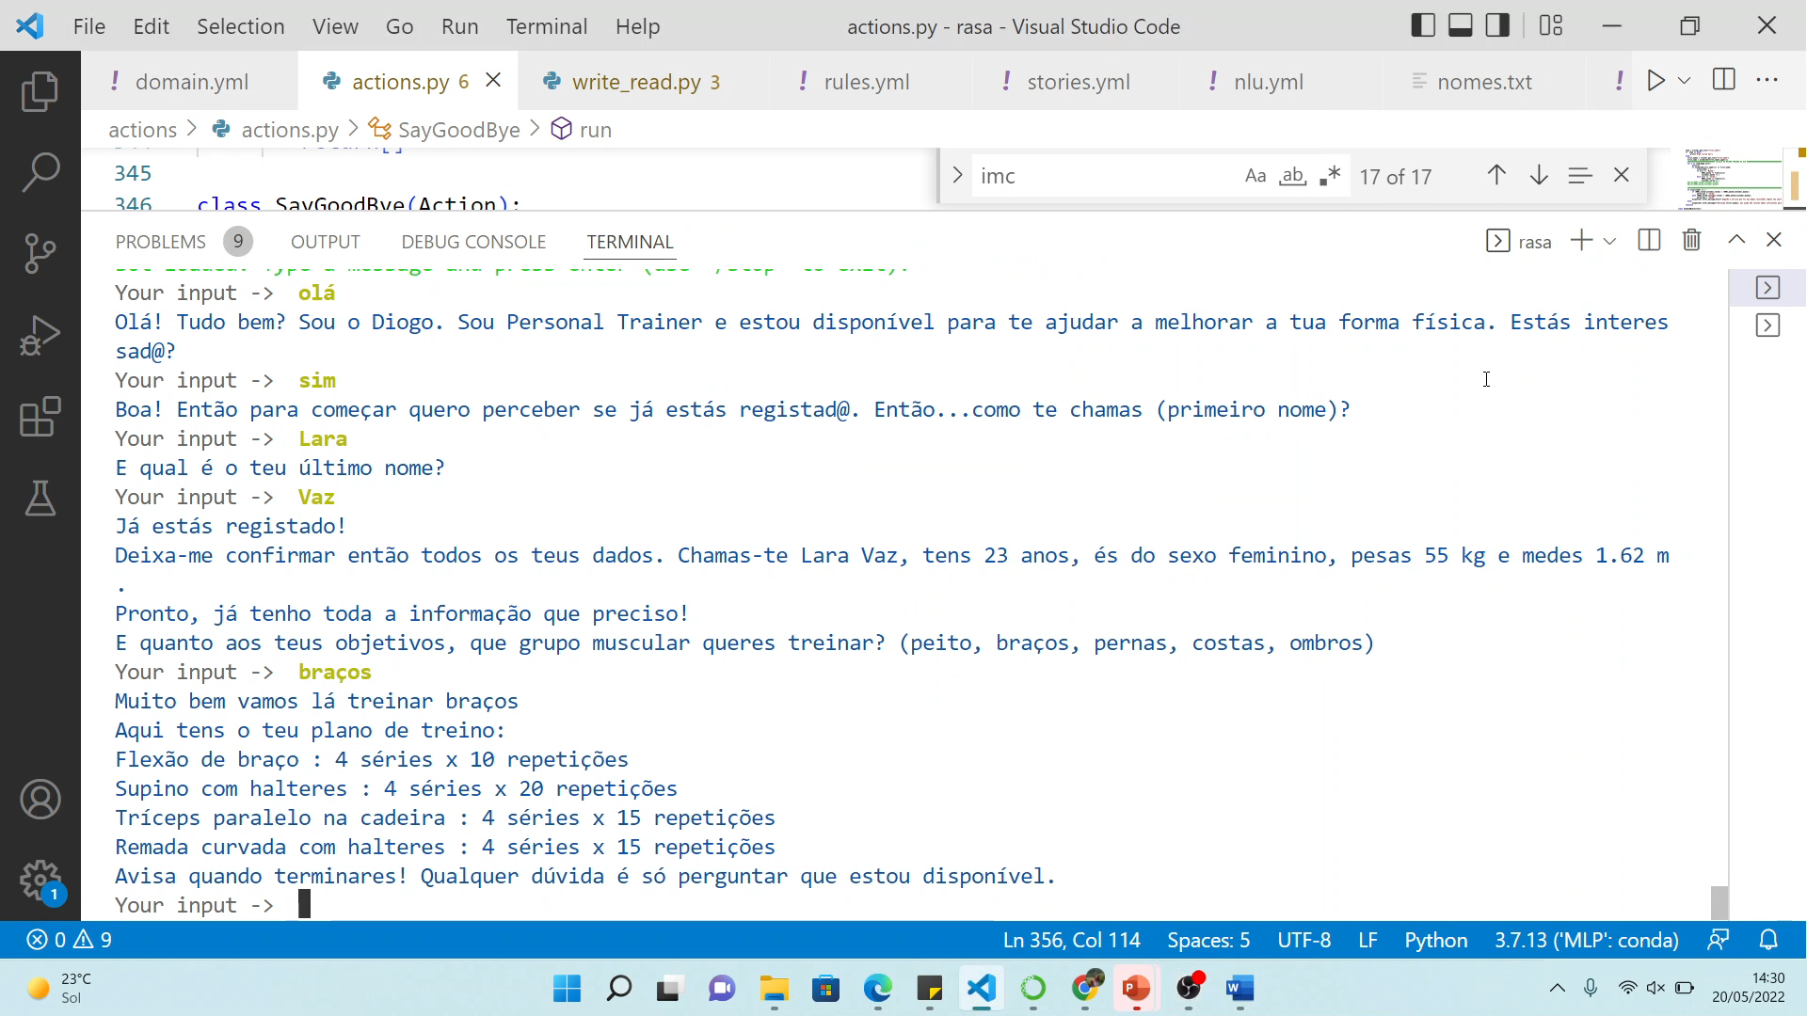
Modo de funcionamento
11
Notes:
Quando o utilizador dá a indicação ao Diogo que terminou o treino,

Slide 13
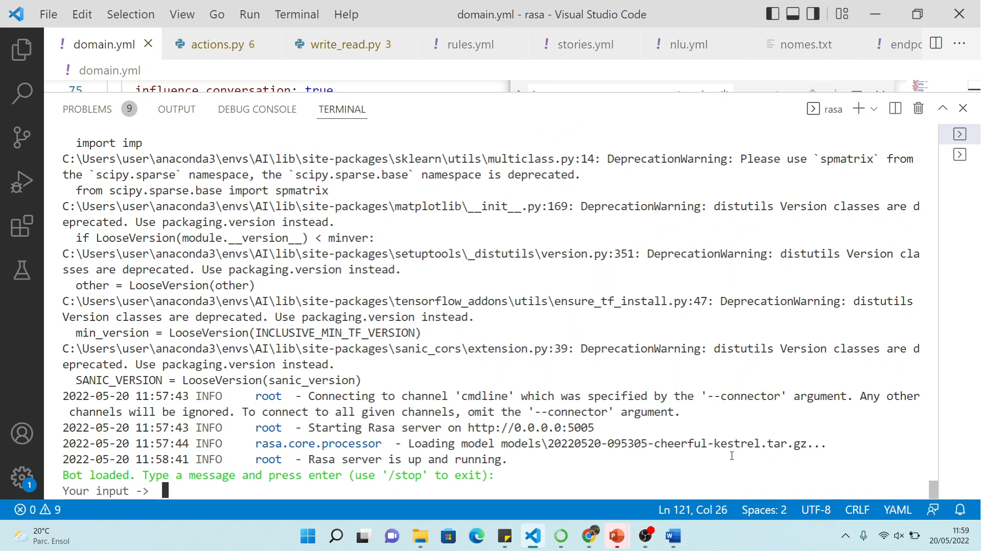
Modo de funcionamento
12
Notes:
Voltando um pouco atrás à hipótese de o utilizador recusar a ajudar do Personal Trainer

Slide 14
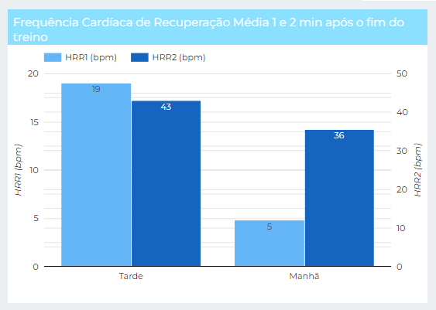
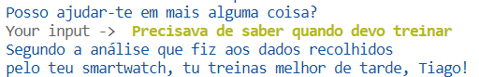
Quando devo treinar?
13

Slide 15
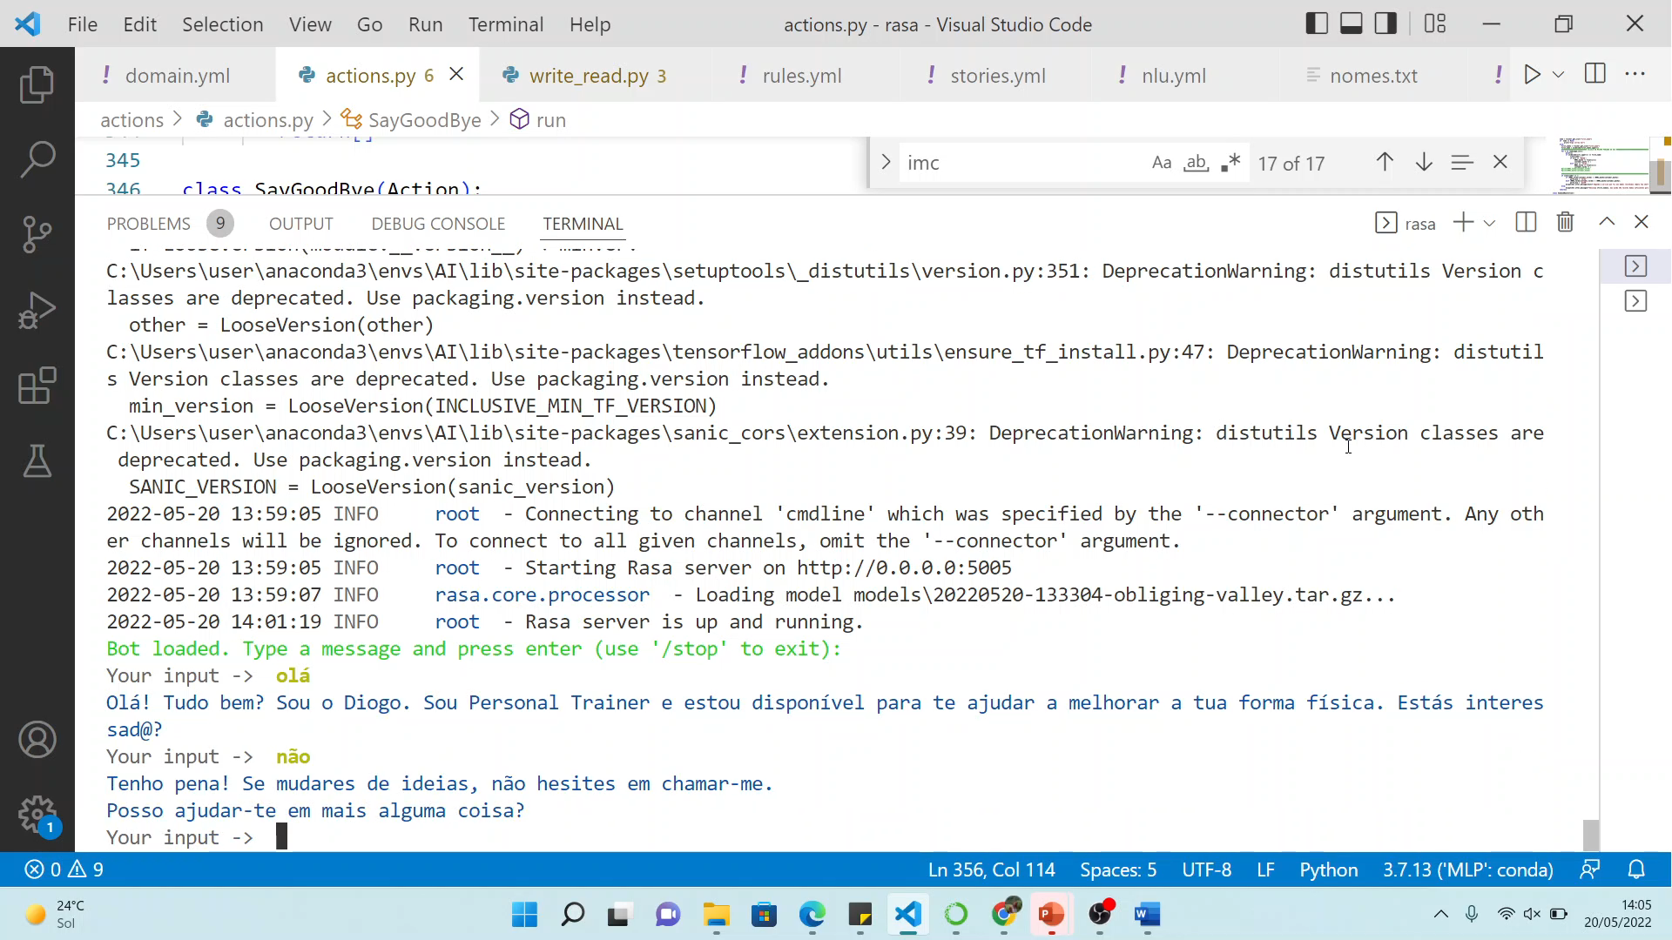
Modo de funcionamento
14
Notes:
Agora imaginando que o utilizador até nem quer treinar, mas gostava de saber na mesma qual a melhor altura do dia para treinar. Sim isso é possível, olha vejamos como se comporta o nosso assistente virtual perante esta hipótese.

Slide 16
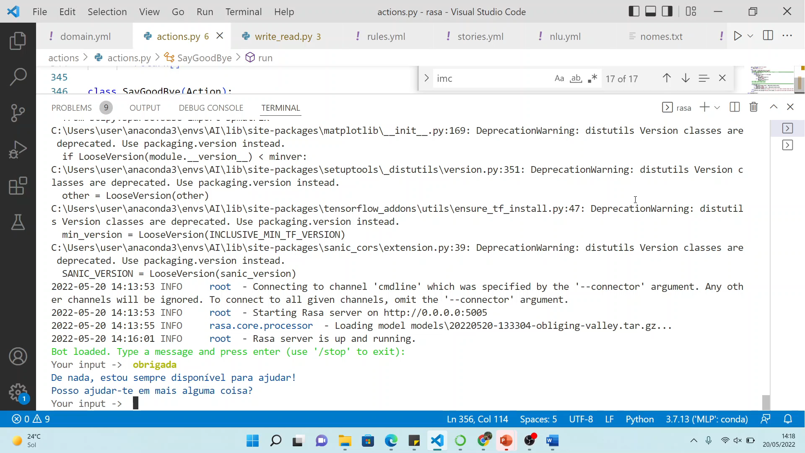
Modo de funcionamento
15
Notes:
Caso o utilizador introduza algo sem o mínimo de sentido, como por exemplo letras aleatórias, o chatbot demonstra-se apto, na maioria das vezes, a responder educadamente ‘Não percebi bem o que quiseste dizer. Repete, por favor’.

Slide 17
03
Avaliação do chatbot
6
Notes:
Vamos agora passar para a avaliação do desempenho do chatbot.

Slide 18
Questionário
Experiência em geral
Nível de interação
Excelente (5)
Muito boa (4)
Boa (3)
Satisfatória (2)
Má (1)
Completamente robotizada (0)
Muito robotizada (1)
Mista (2)
Muito humanizada (3)
Totalmente humanizada (4)
01
03
Cumprimento do objetivo
02
04
Repetia a experiência
Não cumpriu (0)
Cumpriu parcialmente (1)
Cumpriu, mas esperava mais (2)
Cumpriu (3)
Cumpriu e excedeu as expectativas (4)
Não (0)
Provavelmente não (1)
Talvez (2)
Provavelmente sim (3)
Sim (4)
Sim e recomendo (5)
16
Notes:
Para isso, foram criadas 5 métricas adaptadas para a avaliação do chatbot no contexto no qual foi desenvolvido. A 1ª métrica é relativa à experiência em geral com o chatbot, que recebe um valor de 0 a 5, em que 0 é muito má e 5 é excelente. A 2ª métrica permite avaliar se o chatbot cumpriu o seu objetivo, isto é, se na perspetiva do utilizador, foi-lhe dado um treino adequado às suas solicitações. O utilizador vai atribuir um valor de 0 se o chatbot não cumpriu o objetivo e um valor máximo de 4 caso tenha cumprido o objetivo e até excedido as expectativas. Relativamente à 3ª métrica, este reflete o nível de interação do utilizador com o chatbot, em que 0 corresponde a uma interação completamente robotizada e 4 a totalmente humanizada. O objetivo da 4ª métrica é averiguar se o utilizador repetiria a experiência, sendo 0 um não repetir e 5 repetir e recomendar a outros. Por último, a 5ª métrica é de texto livre, em que o utilizador pode sugerir propostas para melhorar o chatbot.
Para o preenchimento do questionário de avaliação do chatbot, após a sua utilização, foram contactados 5 indivíduos: um treinador, um atleta, um informático, um professor e um reformado. O objetivo da escolha destes elementos foi abranger simultaneamente indivíduos que poderiam utilizar este chatbot, que são da área do desporto e da programação, de diferentes faixas etárias e que estão habituados a ensinar e lidar com diferentes formas de aprender. Na Tabela 3 estão sintetizados os resultados com o questionário. É de realçar que como nenhum destes utilizadores estava registado na base de dados, estes tiveram de seguir a story que permitia o seu registo na base de dados.

Slide 19
Utilizador | Experiência em geral | Cumprimento do objetivo | Nível de interação | Repetia a experiência | Propostas de melhoria
Treinador | 4 | 4 | 2 | 5 | Apresentar outros tipos de treinos para outros desportos
Atleta | 5 | 5 | 2 | 5 | Funcionar no telemóvel para ser mais fácil utilizar
Informático | 4 | 4 | 2 | 5 | Desenvolver uma interface mais apelativa
Professor | 4 | 4 | 2 | 4 | Sugerir não repetir treinos da mesma área alvo em dias consecutivos
Reformado | 3 | 3 | 2 | 2 | -
17
Notes:
Para o preenchimento do questionário de avaliação do chatbot, após a sua utilização, foram contactados 5 indivíduos: um treinador, um atleta, um informático, um professor e um reformado. O objetivo da escolha destes elementos foi abranger simultaneamente indivíduos que poderiam utilizar este chatbot, que são da área do desporto e da programação, de diferentes faixas etárias e que estão habituados a ensinar e lidar com diferentes formas de aprender.
Nesta Tabela estão sintetizados os obtidos em que se verifica que de um modo geral os resultados foram bastante positivos, não tendo sido nunca atribuída uma pontuação negativa, pois, a pior foi uma pontuação de nível satisfatório. É também possível concluir que o utilizador mais satisfeito foi o atleta, o que é bastante positivo, uma vez que este indivíduo treina frequentemente e está habituado a conversar com vários PTs. Por outro lado, os piores resultados foram atribuídos pelo reformado, que por tratar-se de uma pessoa mais velha e também mais sedentária, não revelou tanto interesse em conversar com o chatbot e melhorar o seu estilo de vida.
Os piores resultados foram obtidos na métrica que avalia o nível de iteração com o chatbot, em que todos os utilizadores consideraram a interação mista, isto é, nem predominantemente robótica nem predominantemente humana. Apesar dos resultados estarem na metade da escala desta métrica, o grupo não considerou este resultado como uma avaliação propriamente negativa para o chatbot, uma vez que este não possui uma interface apelativa, como um rosto ou uma voz.

Slide 20
LIMITAÇÕES
18
Notes:
O objetivo principal do estudo foi cumprido com sucesso, uma vez que para cada um dos utilizadores foi possível atribuir um plano de treino detalhado e personalizado de acordo com as suas necessidades e estilo de vida, através da utilização de um chatbot Personal Trainer desenvolvido na plataforma Rasa. Além disso, com a obtenção das informações relativas ao melhor período do dia para treinar, provenientes do 1º trabalho desta UC, foi possível complementar a informação acerca do utilizador e possibilitar em trabalhos futuros a sua influência na escolha do plano de treino mais adequado apresentado pelo chatbot.
Relativamente às limitações do trabalho, destaca-se o facto do chatbot, quando recebe input do utilizador para o qual não foi preparado para responder mas que se assemelha a algo que conhece, apresentar respostas sem enquadramento. Isto é, o chatbot tenta a correspondência do input do utilizador com uma das intenções que conhece e responde de acordo com a intenção que lhe parece mais provável. Uma outra limitação prende-se com a pouca diversidade de exercícios, que compõe o plano de treino, existentes na base de dados, que faz com que, se o utilizador utilizasse regularmente o chatbot, repetiria os mesmos exercícios um elevado número de vezes.
Além disso, o Diogo ocasionalmente também confunde 2 valores numéricos presentes no mesmo formulário (como o peso e a idade), por exemplo, colocando no slot da idade o peso do indivíduo, ou simplesmente, não aceitando o input e voltando a repetir a pergunta. Da mesma forma, o mesmo se sucede quando o chatbot captura as unidades de uma medida em vez da respetiva medida, por exemplo, quando o utilizador refere que pesa 54kg, em vez do chatbot colocar no slot do peso ‘54’, coloca ‘54kg’.

Slide 21
MELHORIAS
19
Notes:
Como propostas de melhoria, além de se pretender corrigir todas as limitações previamente mencionadas, existem ainda outras alterações que poderiam ser acrescentadas de forma a enriquecer o chatbot desenvolvido, nomeadamente as sugestões fornecidas pelos utilizadores que avaliaram o chatbot. Assim sendo, seria interessante que futuramente fosse desenvolvida uma interface com caraterísticas humanas, como voz ou um rosto, ou ainda uma interface que permitisse a utilização do chatbot em smartphones.
Ao nível do funcionamento do Diogo, seria muito útil alterá-lo de forma a atribuir-lhe a capacidade de reconhecer quando um utilizador pretende treinar em dias consecutivos a mesma área alvo e alertá-lo para a necessidade de variar. Uma outra sugestão seria estender o domínio de conhecimento do Diogo para outros tipos de treino, como natação, crossfit, ténis, entre outros. Sugere-se ainda o aumento da sensibilidade e da preocupação do Diogo face aos utilizadores. Por exemplo, acompanhar o percurso de um utilizador e se verificasse que este se registou, mas que não tem treinado com tanta regularidade, ser capaz de conversar com ele, perceber os motivos que o levaram a diminuir a sua frequência e também tentar convencê-lo a regressar regularmente aos planos de treino. Por último, seria também interessante evoluir o chatbot Diogo que é rule-based para um chatbot de IA, pois com os algoritmos de Machine Learning, este teria maior capacidade de aprendizagem e apresentaria melhores desempenhos. Para além de tudo isto, visto que a conexão com a google Sheets API foi possível, também seria interessante otimizar a utilização da informação proveniente dos smartwhatch.
Em suma, todos estes fatores a ter em conta poderão ser integrados e avaliados num estudo futuro, de forma a melhorar o chatbot desenvolvido e alargar o número de funcionalidades que este apresenta. Isto porque, quanto mais humanizado e especializado for o chatbot, melhores resultados será capaz de proporcionar aos utilizadores, e se fosse utilizado no contexto de uma empresa, maiores seriam os lucros obtidos.

Slide 22
Agradecemos a vossa atenção!
Mestrado Integrado em Engenharia Biomédica
Ano letivo 2021/2022
Grupo 2:
Lara Vaz (A88362)
Mariana Carvalho (A88360)
Tiago Novais (A88397)

